Slide 1
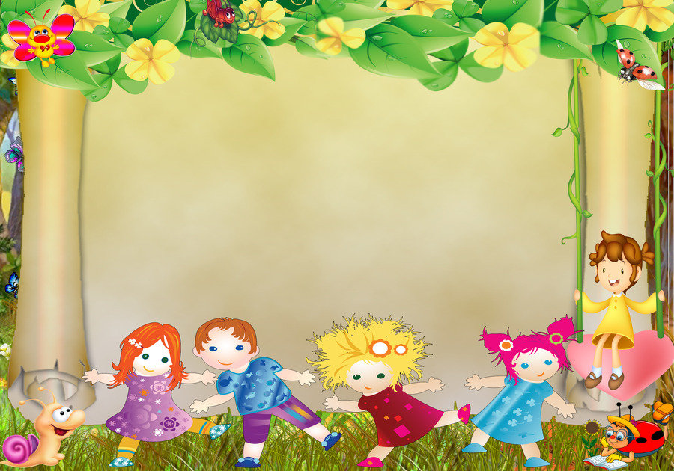
Игра является формой организации детской жизни, так как именно в игре ребёнок «расправляет крылья» своих способностей и делает первый шаг к жизненному успеху. (Усова А.П.)
Выделяются три класса игр:
Игры, возникающие по инициативе детей
Игры, возникающие по инициативе взрослого
Игры, идущие от исторически сложившихся традиций этноса

Slide 2
ИГРОВЫЕ ПЕДАГОГИЧЕСКИЕ ТЕХНОЛОГИИ - включат обширную группу методов и приемов организации педагогического процесса в форме различных педагогических игр.
Педагогическая игра обладает существенным признаком: 1. четко поставленной целью обучения;
2. соответствующим ей педагогическим результатом;
3. характеризуются познавательной направленностью.

Slide 3
Педагогическая технология развивающих игр
Б.П. Никитина. Технология развивающих игр - специально построенная деятельность педагога, когда все действия представлены в определенной последовательности, предполагается достижение определенного результата, ориентированного на развитие способностей и формирование интегративных качеств детей дошкольного возраста.

Slide 5
Методы и приемы технологии развивающих игр. Игровые методы: вхождение в воображаемую ситуацию, образное оживление игровой ситуации; принятие роли и выполнение действии в соответствии с принятой ролью; выполнение практических действий по получению необходимой информации. Диалогические методы: беседа, «вопросы – ответы», формулировка выводов.
Методы обучения: показ способа действия (после выполнения задания), проблемная ситуация, упражнение.

Slide 6
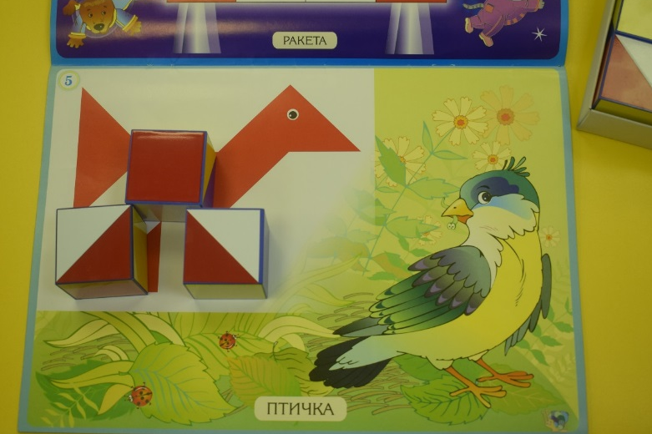
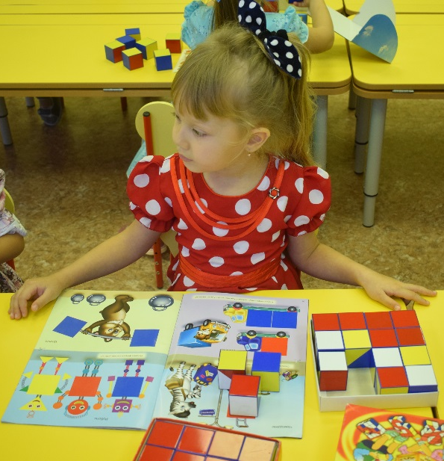
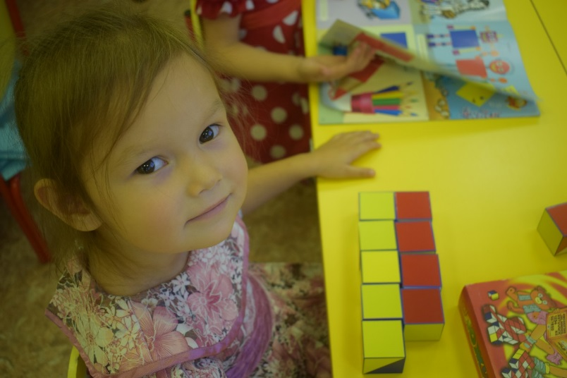
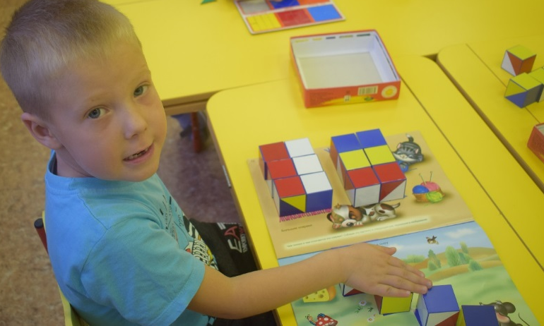
Набор развивающих игр, имеющийся в МБДОУ детский сад № 1
Развивающая игра «Сложи узор»

Slide 7
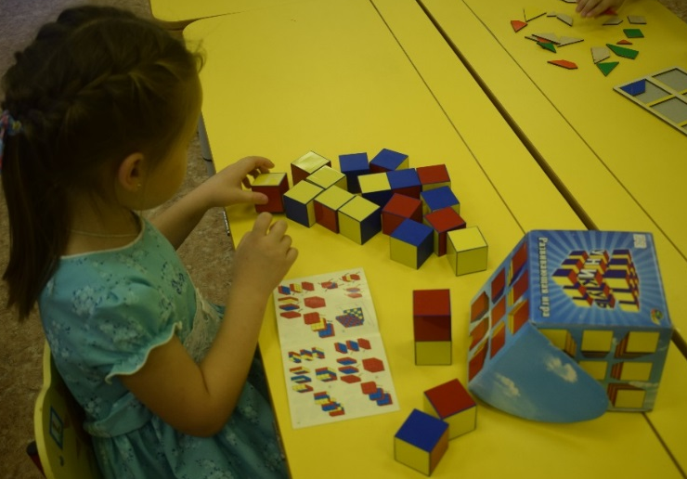
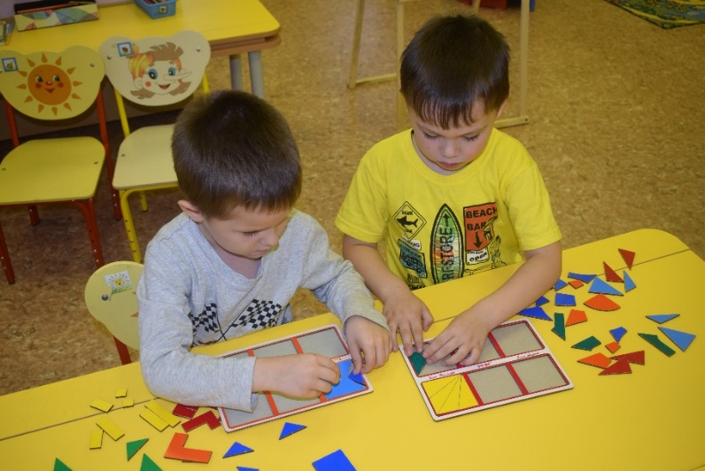
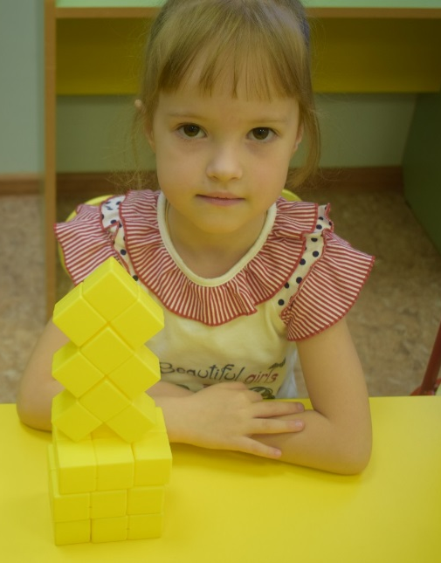
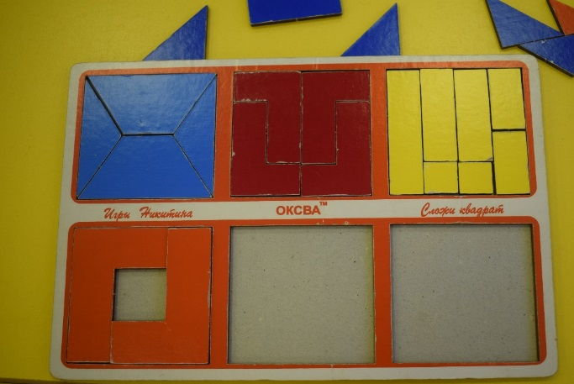
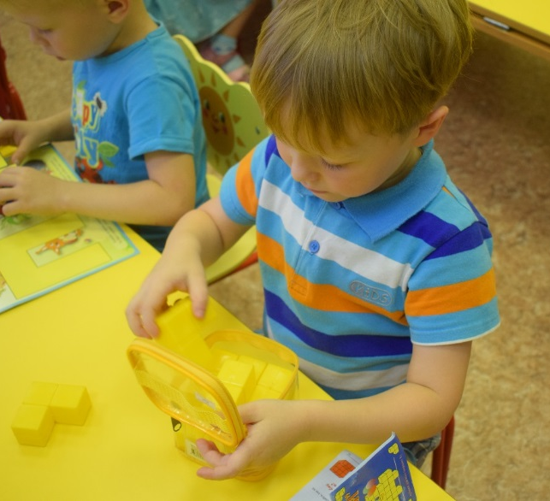
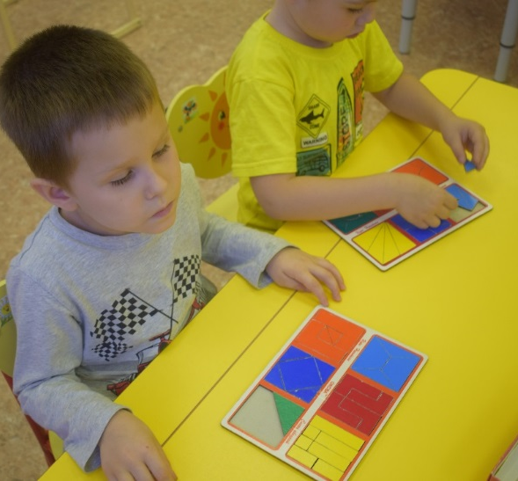
Развивающая игра «Уникуб»
Развивающие игры «Уголки», «Собирай-ка»
Развивающая игра «Сложи квадрат»

Slide 8
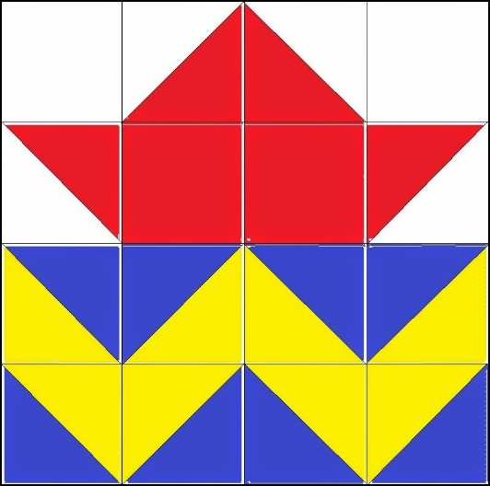
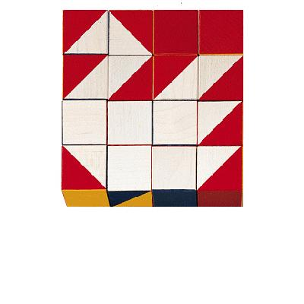
Мастер — класс «Кубики Никитина как средство обучения порядковому счёту детей старшей группы» на основе развивающей игры «Сложи узор»

